Slide 1
Cycle 01 Modéliser le comportement linéaire et non linéaire des systèmes multiphysiques
Maxpid
Lycée de La Martinière Monplaisir – PSI$⋆$
Xavier PESSOLES

Slide 2

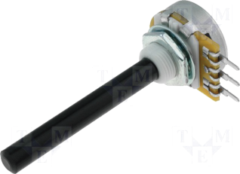
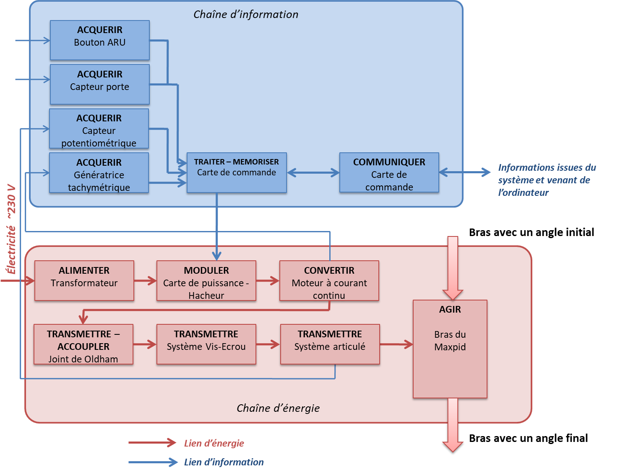
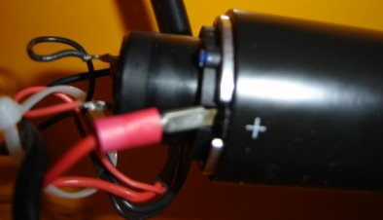
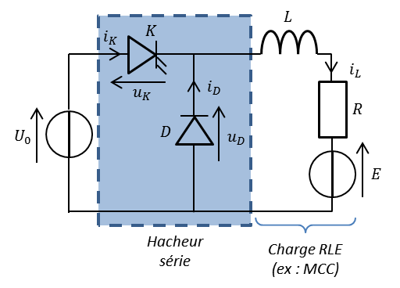
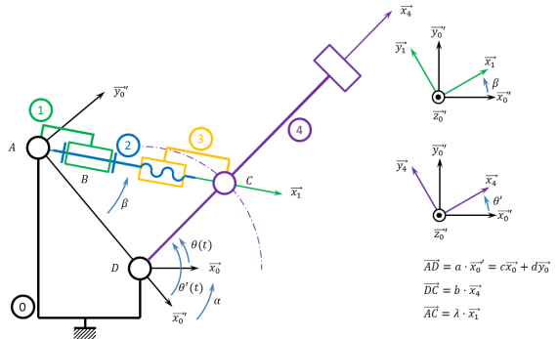
Présentation

Slide 3
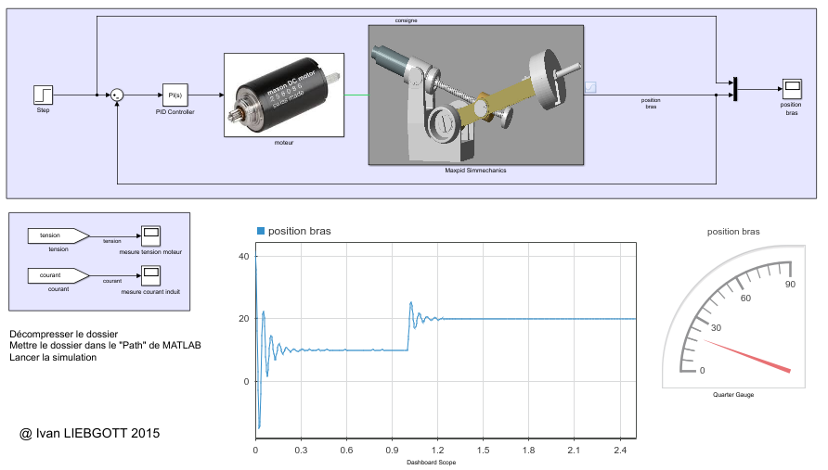
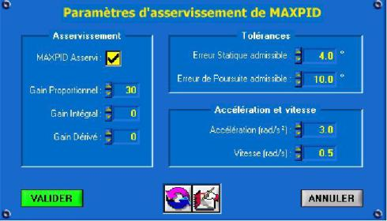
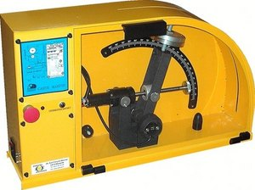
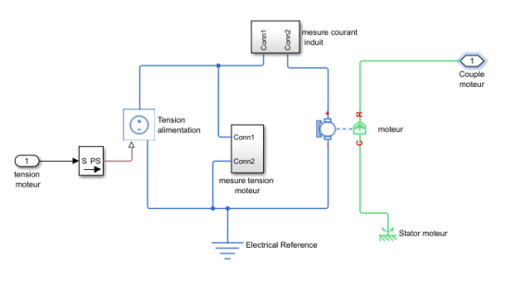
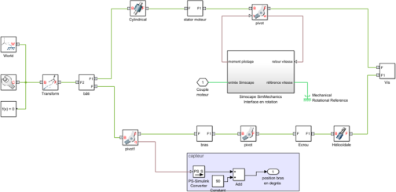
Comparaison Système réel – Système Modélisé

Slide 4
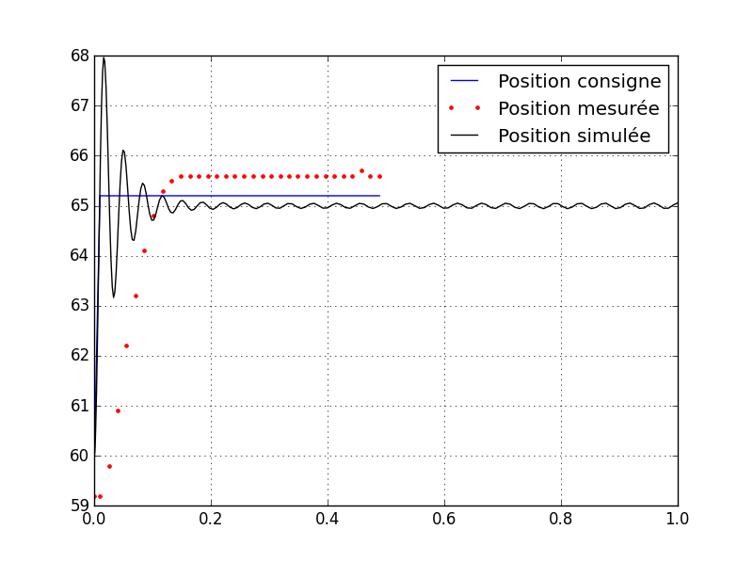
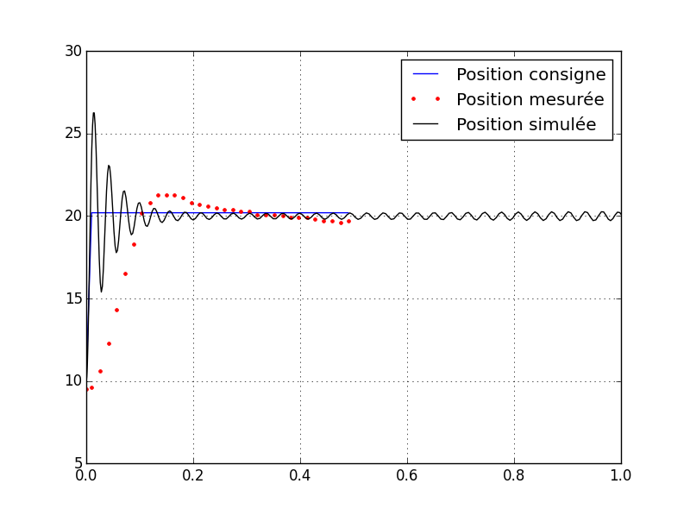
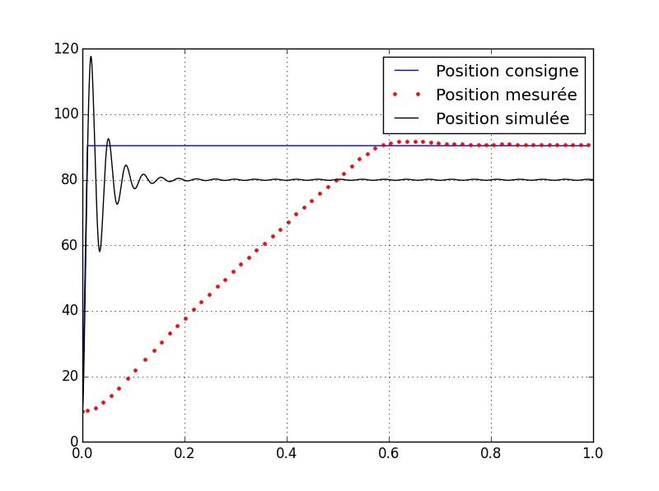
Comparaison Système réel – Système Modélisé
Valeurs comparables assez rapidement
Valeurs du correcteur
Nombre de masses
Résultats vis-à-vis du cahier des charges
Échelon de 5° (60° à 65°)
Échelon de 10° (10° à 20°)
Échelon de 80°
(10° à 80°-90°)

Slide 5
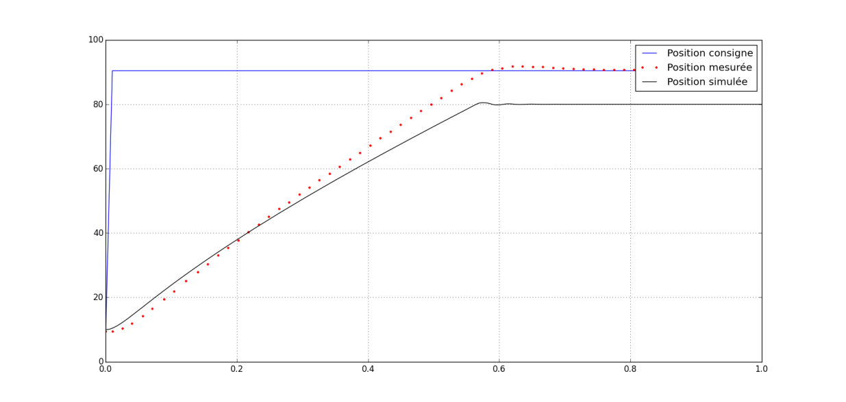
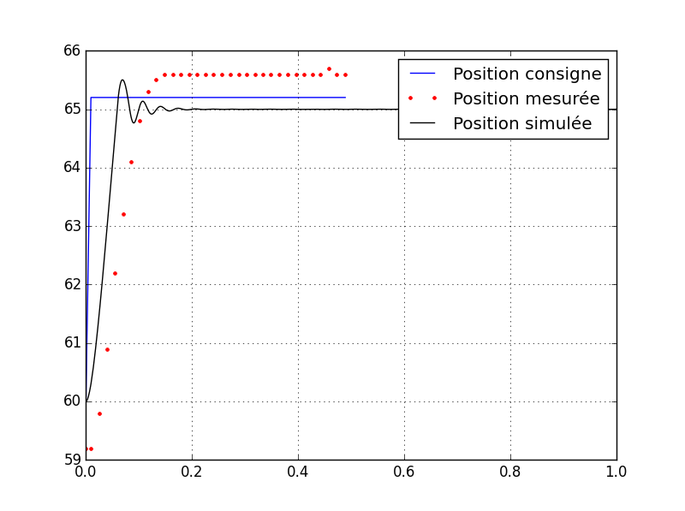
Avec saturation

